Slide 1
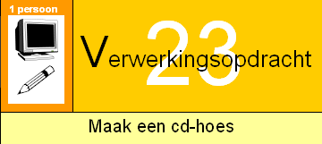

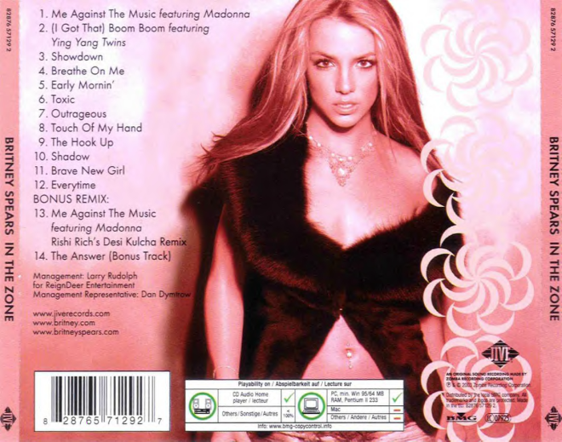
voorbeeld
volgende bladzijde
terug
Je bent naar een muziekvoorstelling geweest. Het kan zijn dat je naar een artiest of een band bent geweest maar het kan ook zijn dat je naar een klassiek concert bent geweest. Jij mag de cd-hoes voor deze band of artiest of het orkest enz. ontwerpen.
Wat heb je nodig? Computer en eventueel een computerprogramma waarmee je cd-hoesjes kunt maken. Als je geen computer hebt dan mag je het ook tekenen en inkleuren.
Wat ga je doen? Je gaat de voorkant van een cd-hoes ontwerpen. De keuze voor artiest/ band/ orkest heeft te maken met je activiteit. Zorg ervoor dat het een flitsende cd-hoes wordt. Deze opdracht mag je op de computer maken maar het hoeft niet.
Als je geen computerprogramma hebt om cd-hoesjes te maken, maak het dan met Word. Plaatjes moet je dan inscannen of van het internet halen.

Slide 2
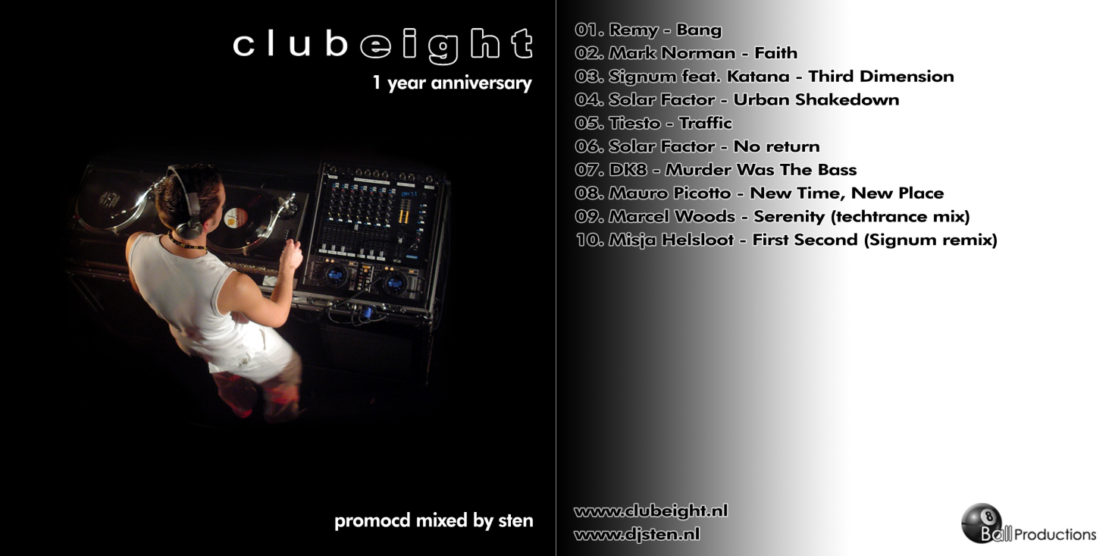
terug
Hoe ga je te werk? Voordat je op de computer aan de slag gaat, ga je eerst wat ideeën op papier zetten. Maak een aantal schetsen en kijk waar de afbeelding en de tekst moeten komen te staan.
Wat komt er op de voorkant?
-Naam en titel
Wat komt er op de achterkant?
-Korte beschrijving van de band, concert.
-Indeling muzieknummers + tijdsduur.
Zorg ervoor dat de cd-hoes opvalt door: -een mooie vlakverdeling
(hoe de onderdelen zijn geplaatst);
-kleuren die opvallen;
-een duidelijk lettertype.
De cd-hoes wordt 12 cm x 12 cm. groot.

